Slide 1
편 한 밥 상

Slide 2

기 획 의 도
”
웹 쇼핑 사이트
- 시중 웹 사이트 중 접근성이 좋음
- 게시판, 상품, 결제 , 회원 등 다양한 기능 구현 가능
밀키트
- 코로나19로 인한 국내 시장의 성장
- 간편 , 깔끔한 U I 컨셉에 맞는 제품군

Slide 3

편한밥상 소개
소 비 자
01
기본에 집중한 깔끔한 사이트
필수적인 기능을 군더더기 없이 제공하는 편한 쇼핑몰
관 리 자
02
상품, 회원 관리가 편한 사이트
쇼핑몰 관리 업무를 쉽게 처리하는 편한 쇼핑몰
ⓒSaebyeol Yu. Saebyeol’s PowerPoint

Slide 4

Work Plan
작 업 일 정
작업 기간
2022.10.17 ~ 2022.12.06
 |  | 1 주 | 2 주 | 3 주 | 4 주 | 5 주 | 6 주 | 7 주 | 8 주
계 획 | 프 로 젝 트 주 제 , 요 구 사 항 명 세
설 계 | 테 이 블 구 축 , D B 설 계
구 현 | 프 론 트 / 백 엔 드 프 로 그 래 밍
테 스 트 | 서 비 스 안 정 성 및 성 능 검 토
유 지 보 수 | 디 버 그 , 사 용 자 의 견 반 영

Slide 5
역할 분담
주문조회 · 장바구니
메인 · 상품 카테고리 페이지
DB 설계
U I 설계
상품등록 및 재고 관리
결제 · 관리자 페이지
DB 설계
U I 설계
임 ??
정 ??
엄 ??
박 ??
상품후기 · 이미지 업로드
1:1문의 · 공지사항
DB 설계
U I 설계
회원 · 배송지 관리
로그인 · 회원가입
DB 설계
U I 설계

Slide 6
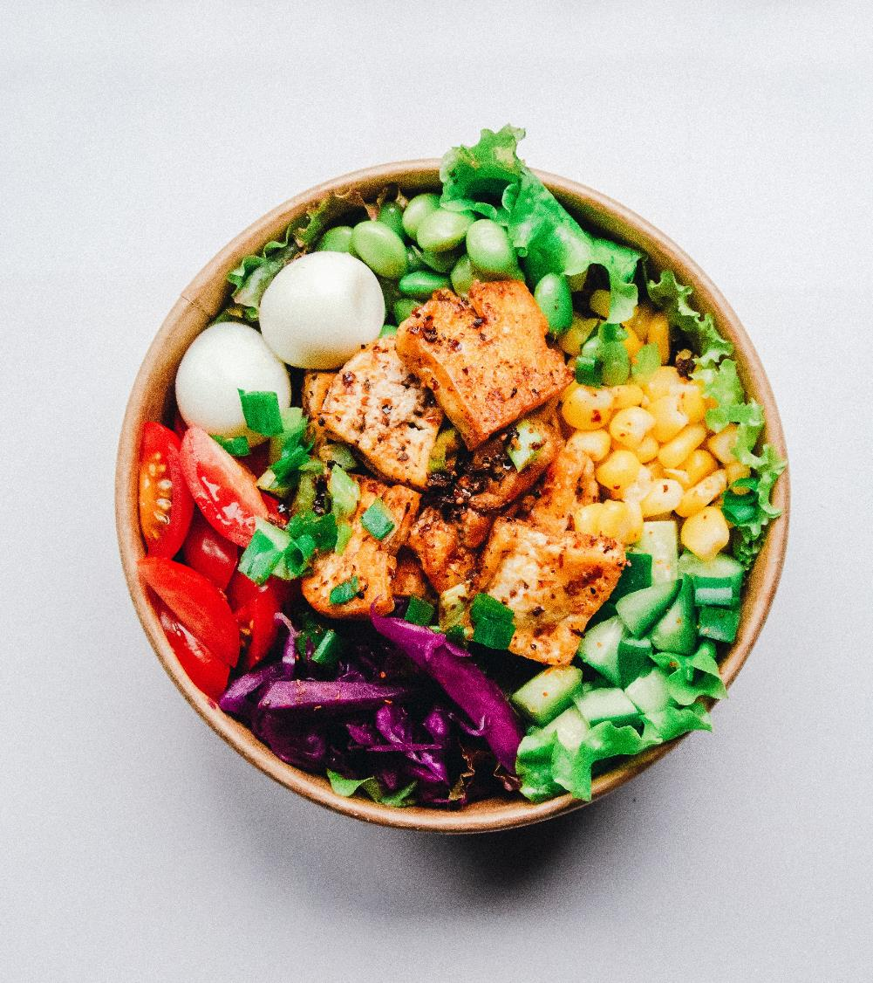
”
프 로 젝 트
개 요
ⓒSaebyeol Yu. Saebyeol’s PowerPoint

Slide 7












개발 환경
공 통
Frontend
Backend
000
Language
Html5 · CSS3·Javascript
I D E
VS code
W E B
Ajax
A P I
Iamport 결제 · kakao map
NaverLogin · 도로명 주소
Language
J A V A
I D E
Intellij
F r a m e W o r k
S p r i n g F r a m e W o r k
M y B a t i s
운 영 체 제
Window 10
웹 서 버
Apache Tomcat
데 이 터 베 이 스
My S Q L
형상 관 리 도구
G i t H u b

Slide 8
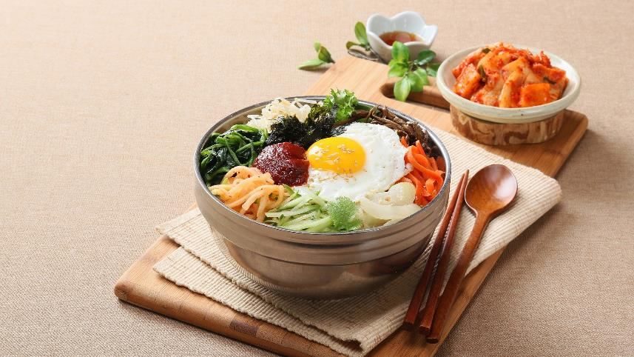
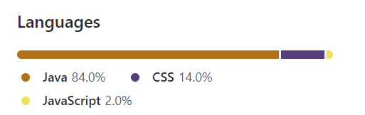
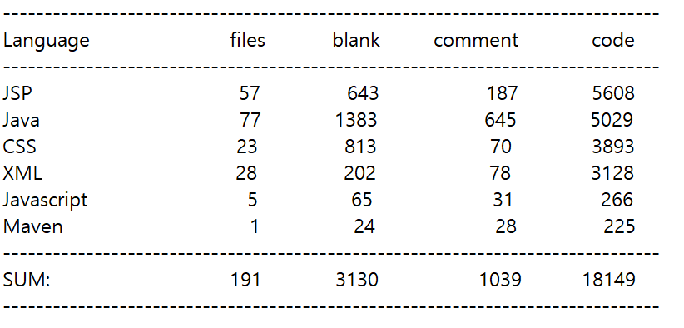
프로젝트 규모

Slide 9
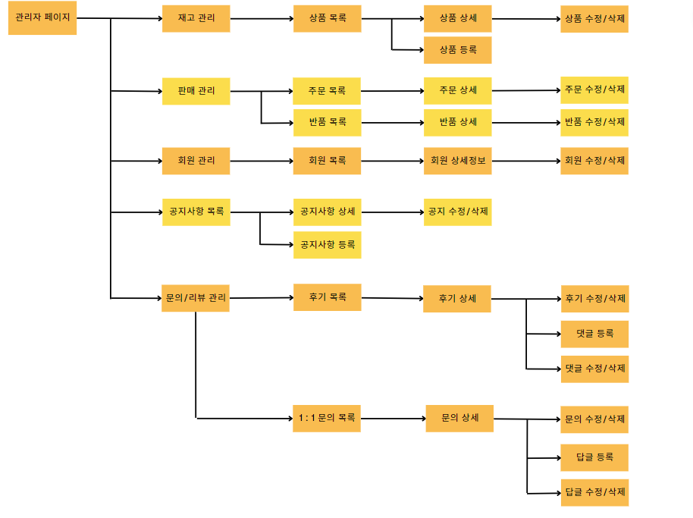
Work flow (관리자)
F l o w C h a r t

Slide 10
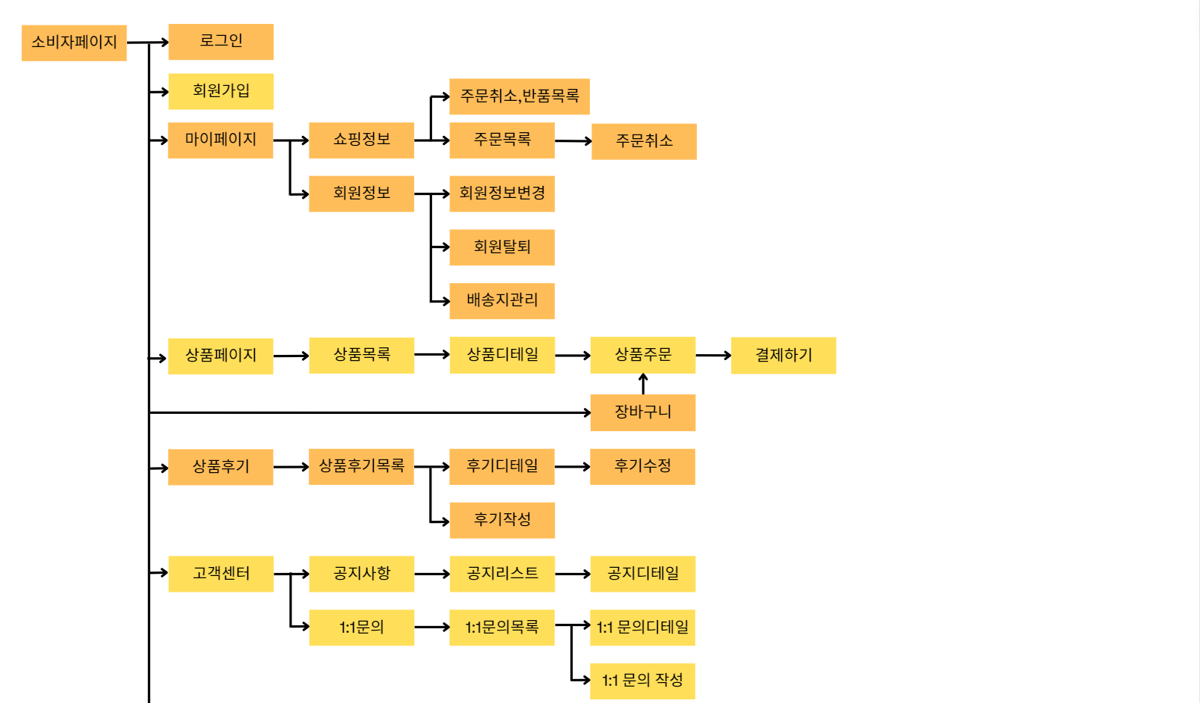
Work flow (소비자)
F l o w C h a r t

Slide 11
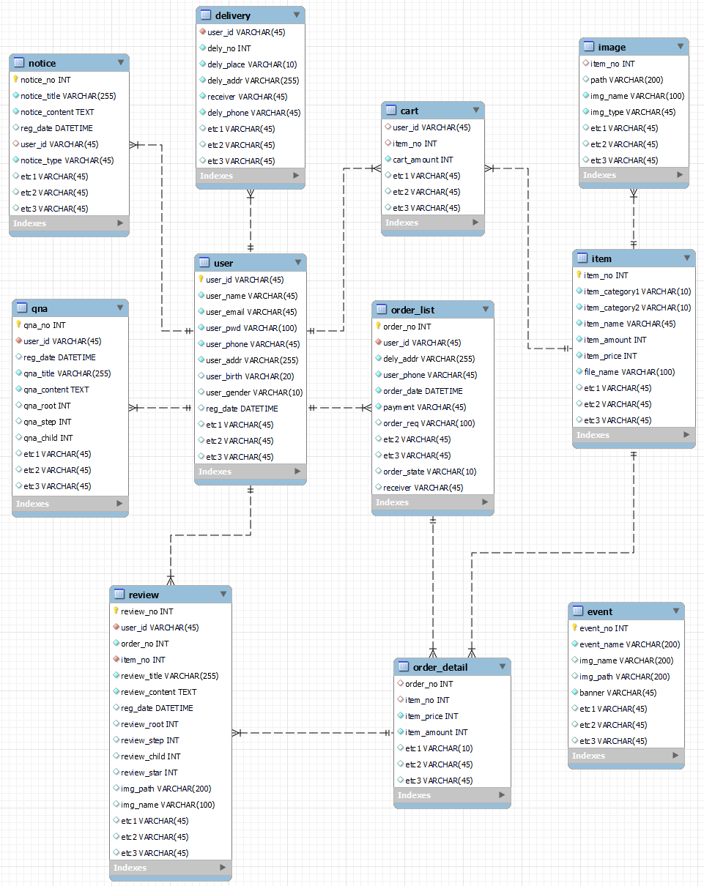
Data Base
M y s q l W o r k B e n c h
배송지
이미지
공지
장바구니
회원
상품
1:1문의
주문
후기
이벤트
주문상세

Slide 12
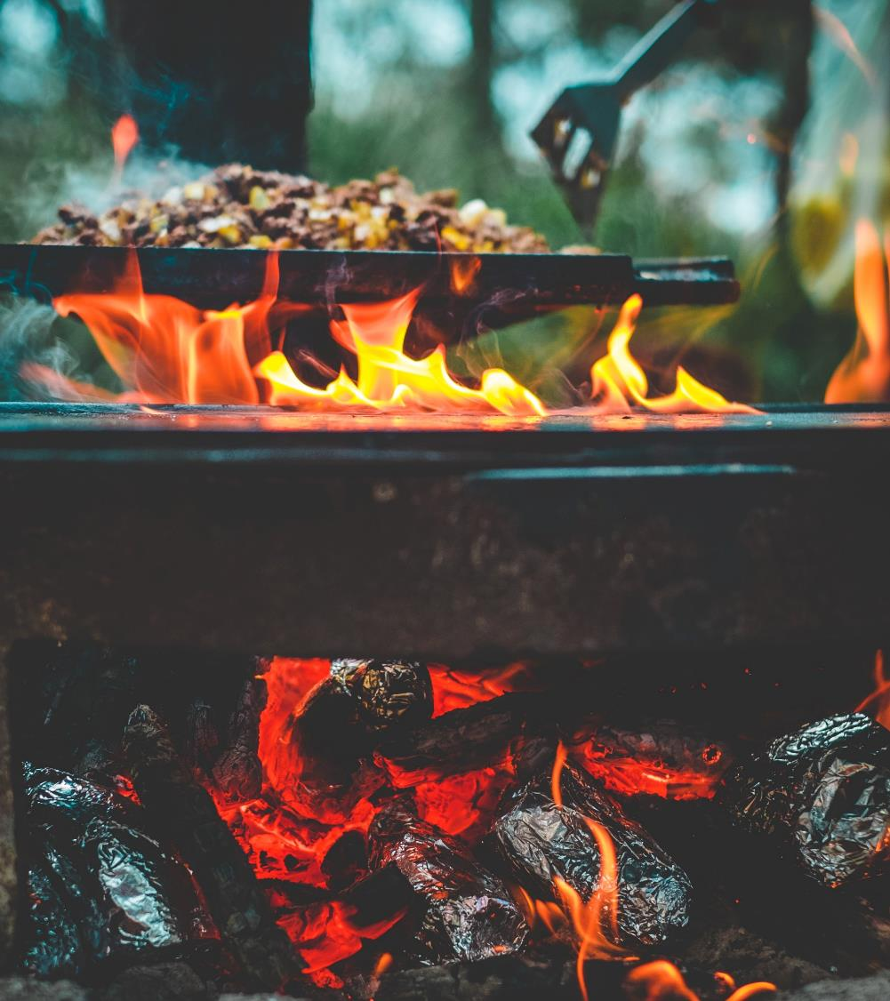
”
U I, 기 술 상 세
메 인 페 이 지
ⓒSaebyeol Yu. Saebyeol’s PowerPoint

Slide 13

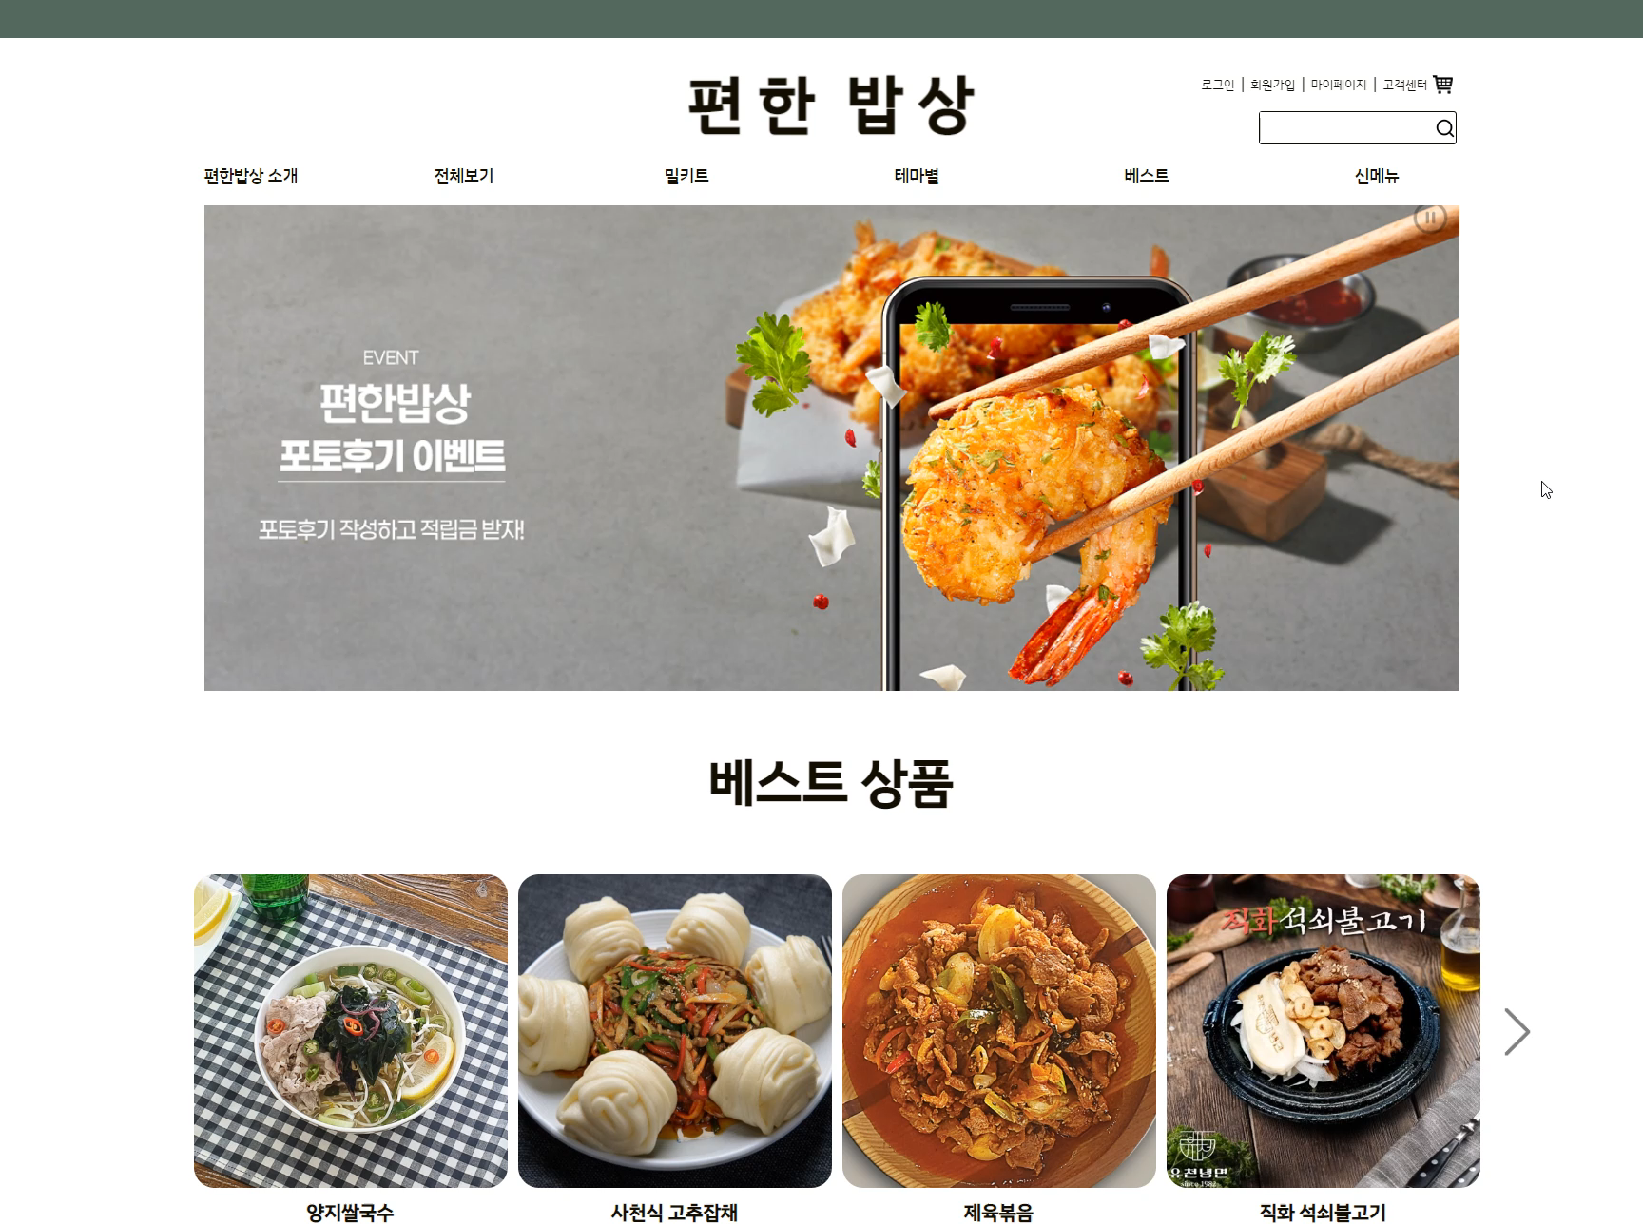
메인 페이지

Slide 14
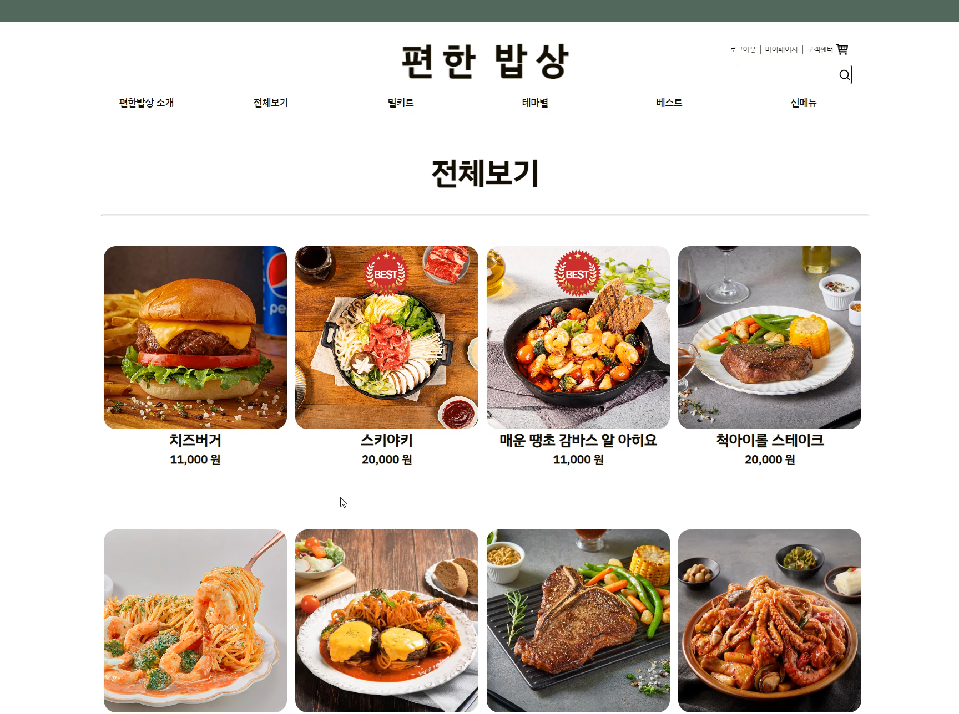
상세 페이지

Slide 15

”
U I, 기 술 상 세
관 리 자
ⓒSaebyeol Yu. Saebyeol’s PowerPoint

Slide 16
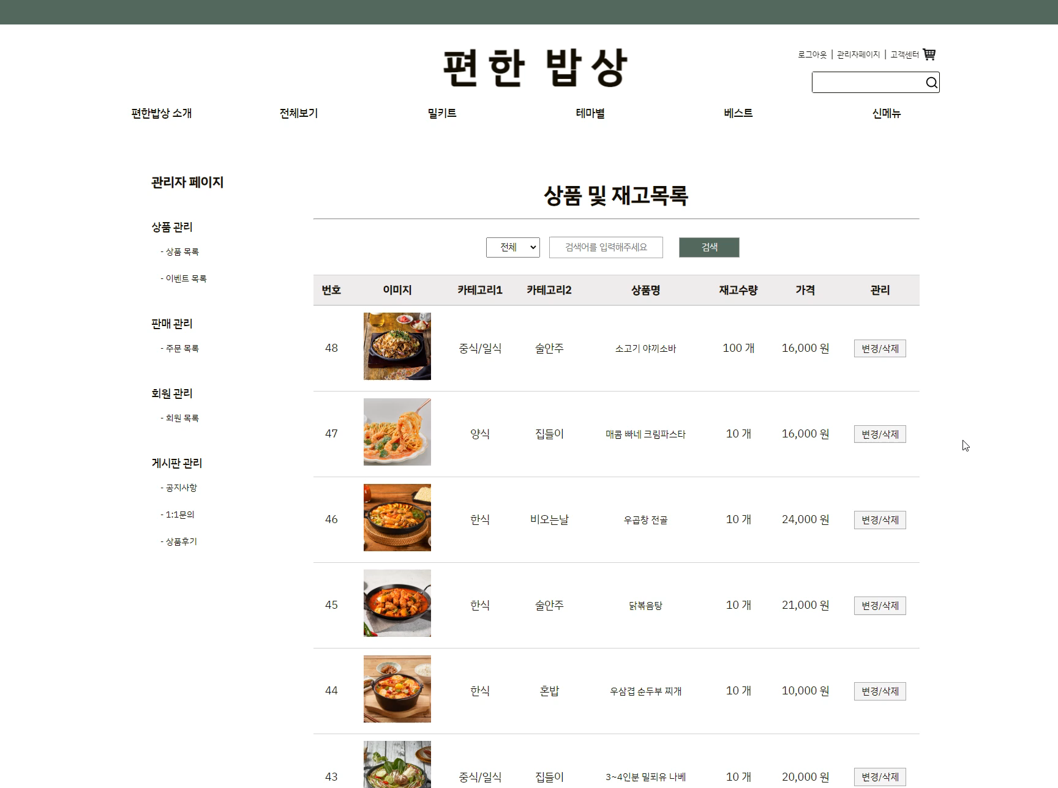
상품 관리

Slide 17
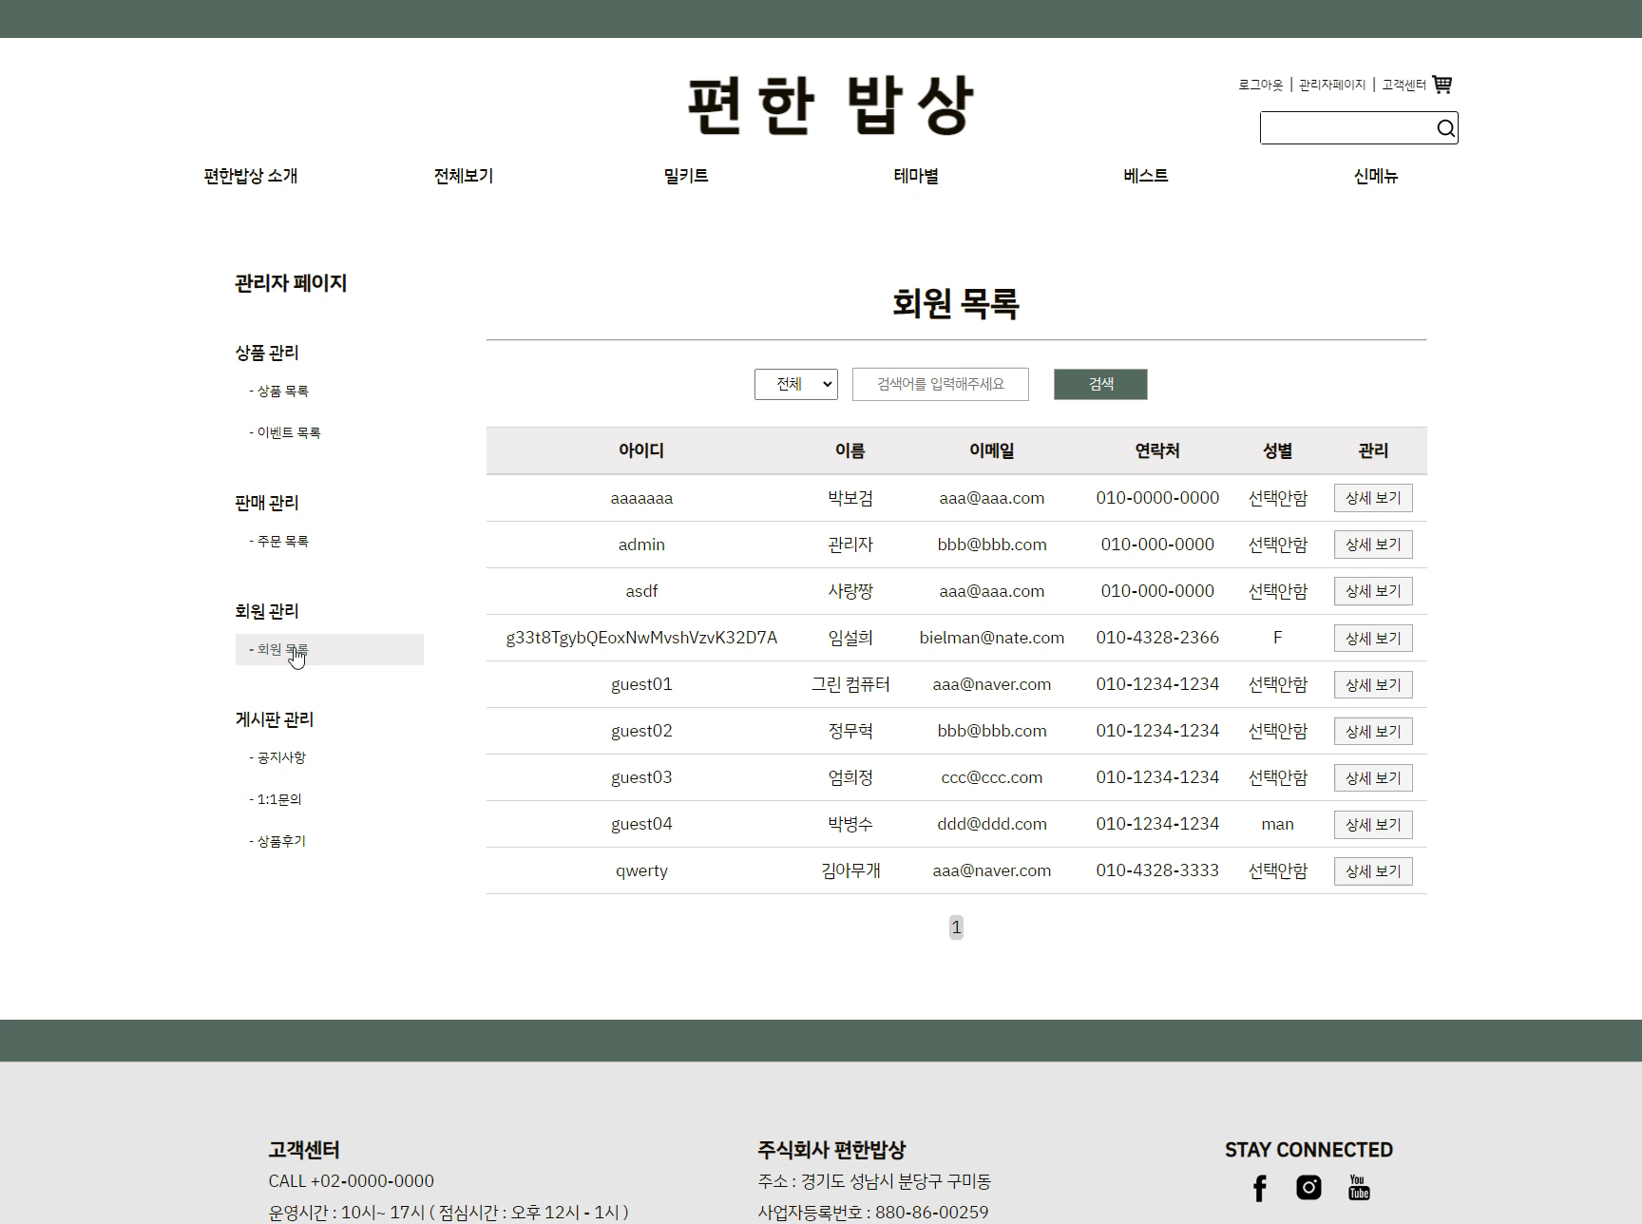
회원 관리

Slide 18
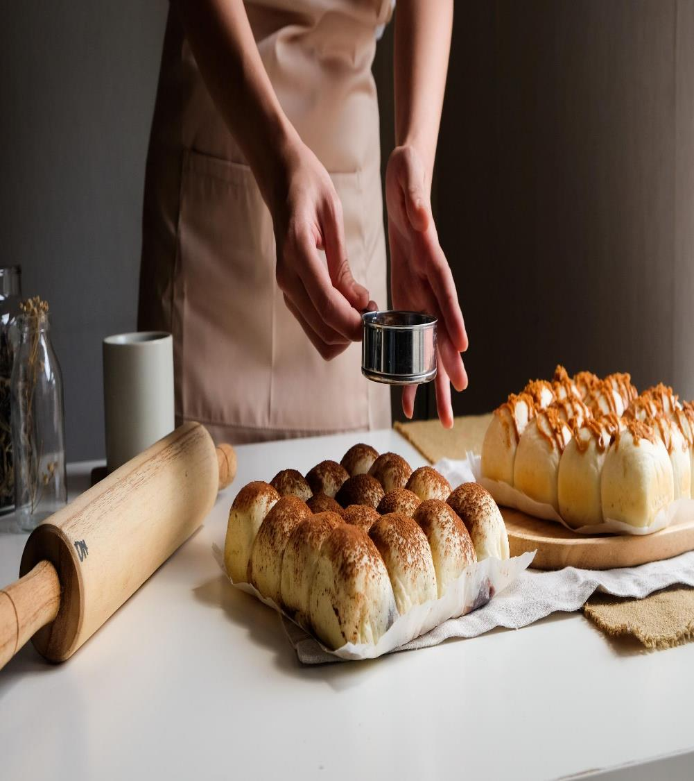
”
U I, 기 술 상 세
소 비 자
ⓒSaebyeol Yu. Saebyeol’s PowerPoint

Slide 19
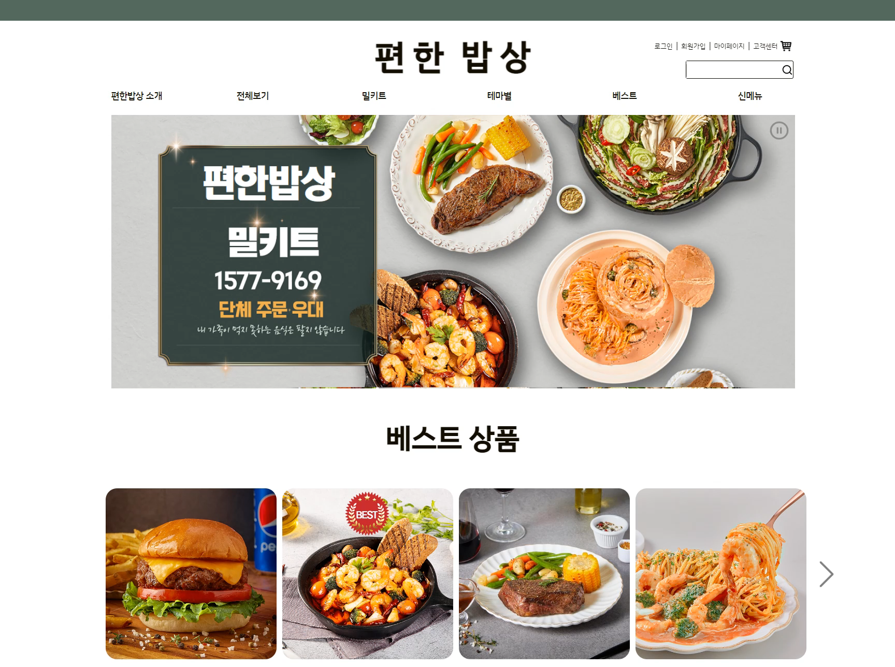
API - 로그인

Slide 20
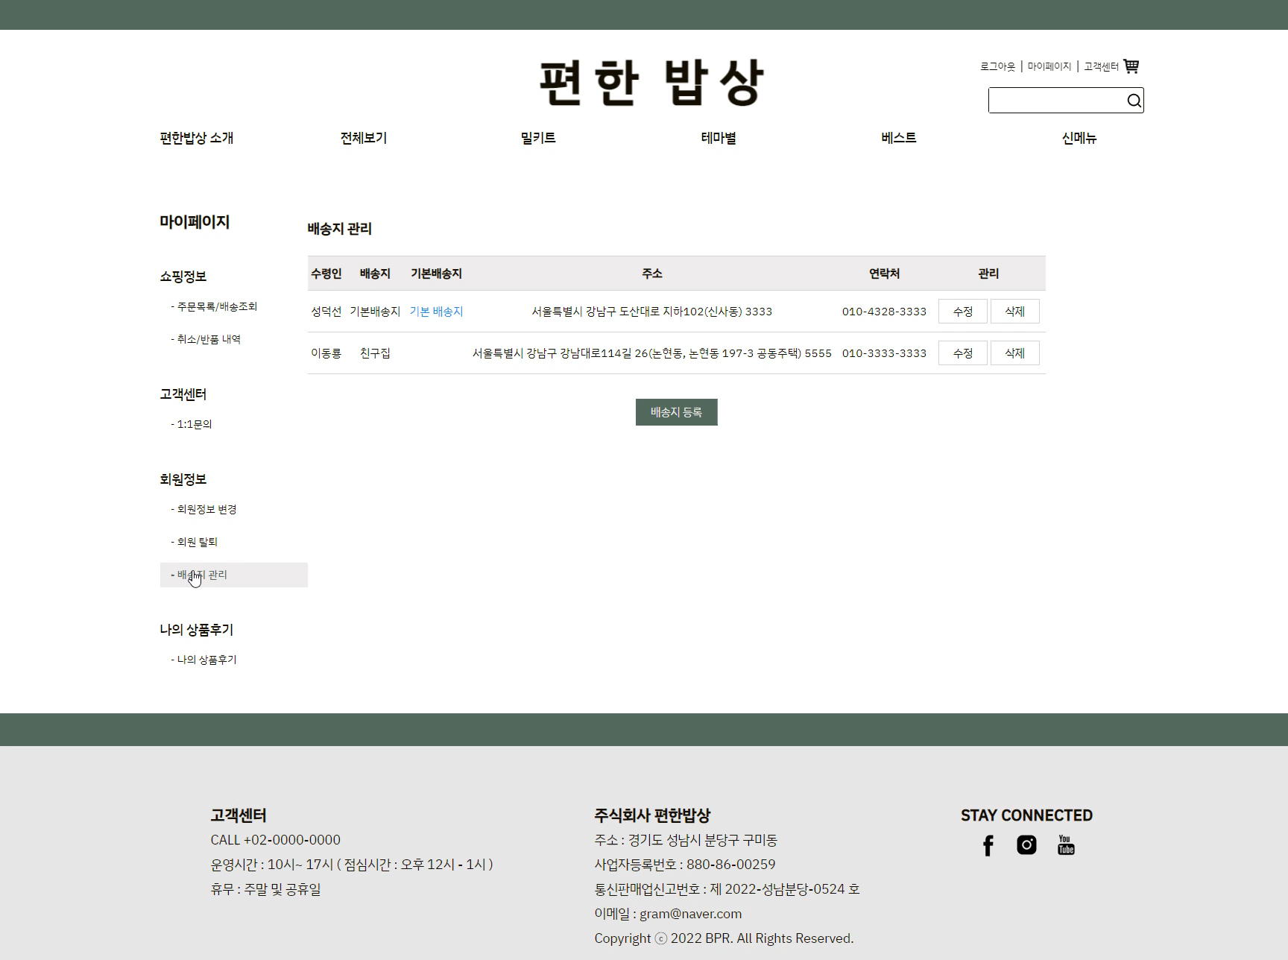
API – 배송지 등록

Slide 21
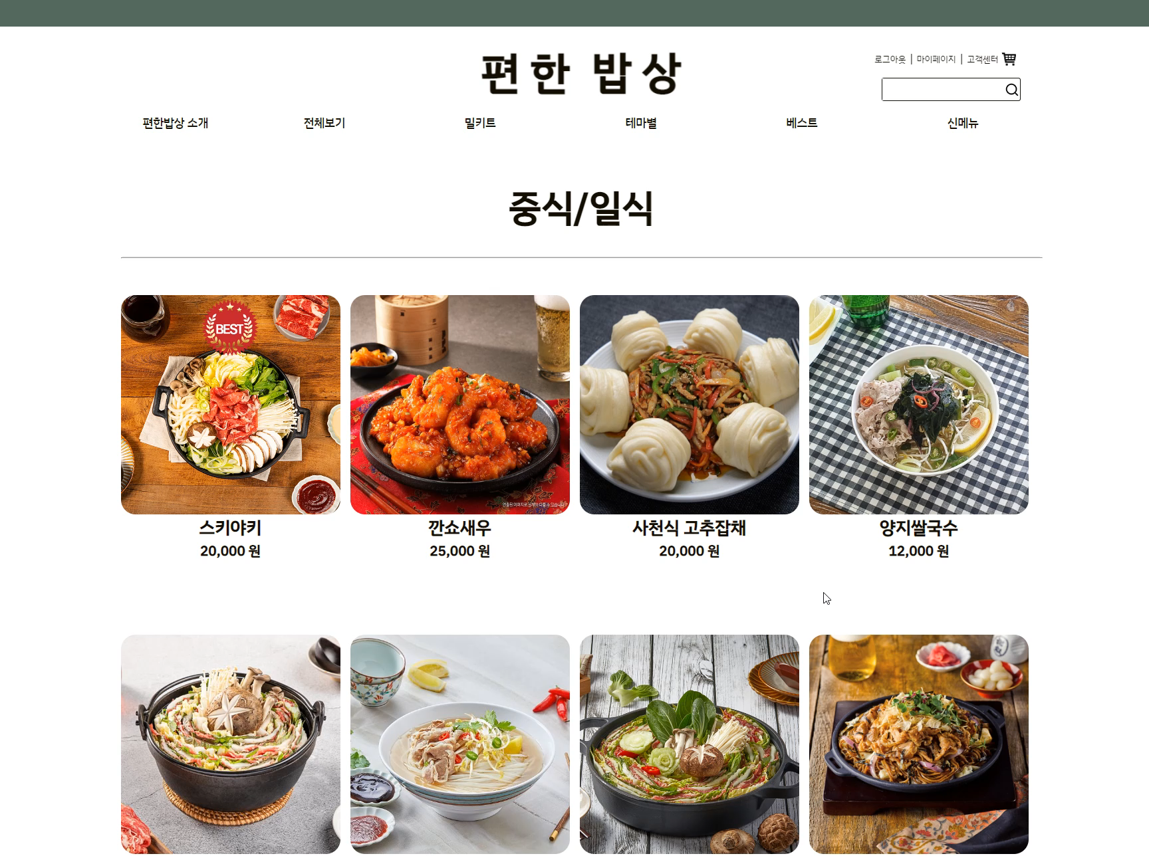
장바구니

Slide 22
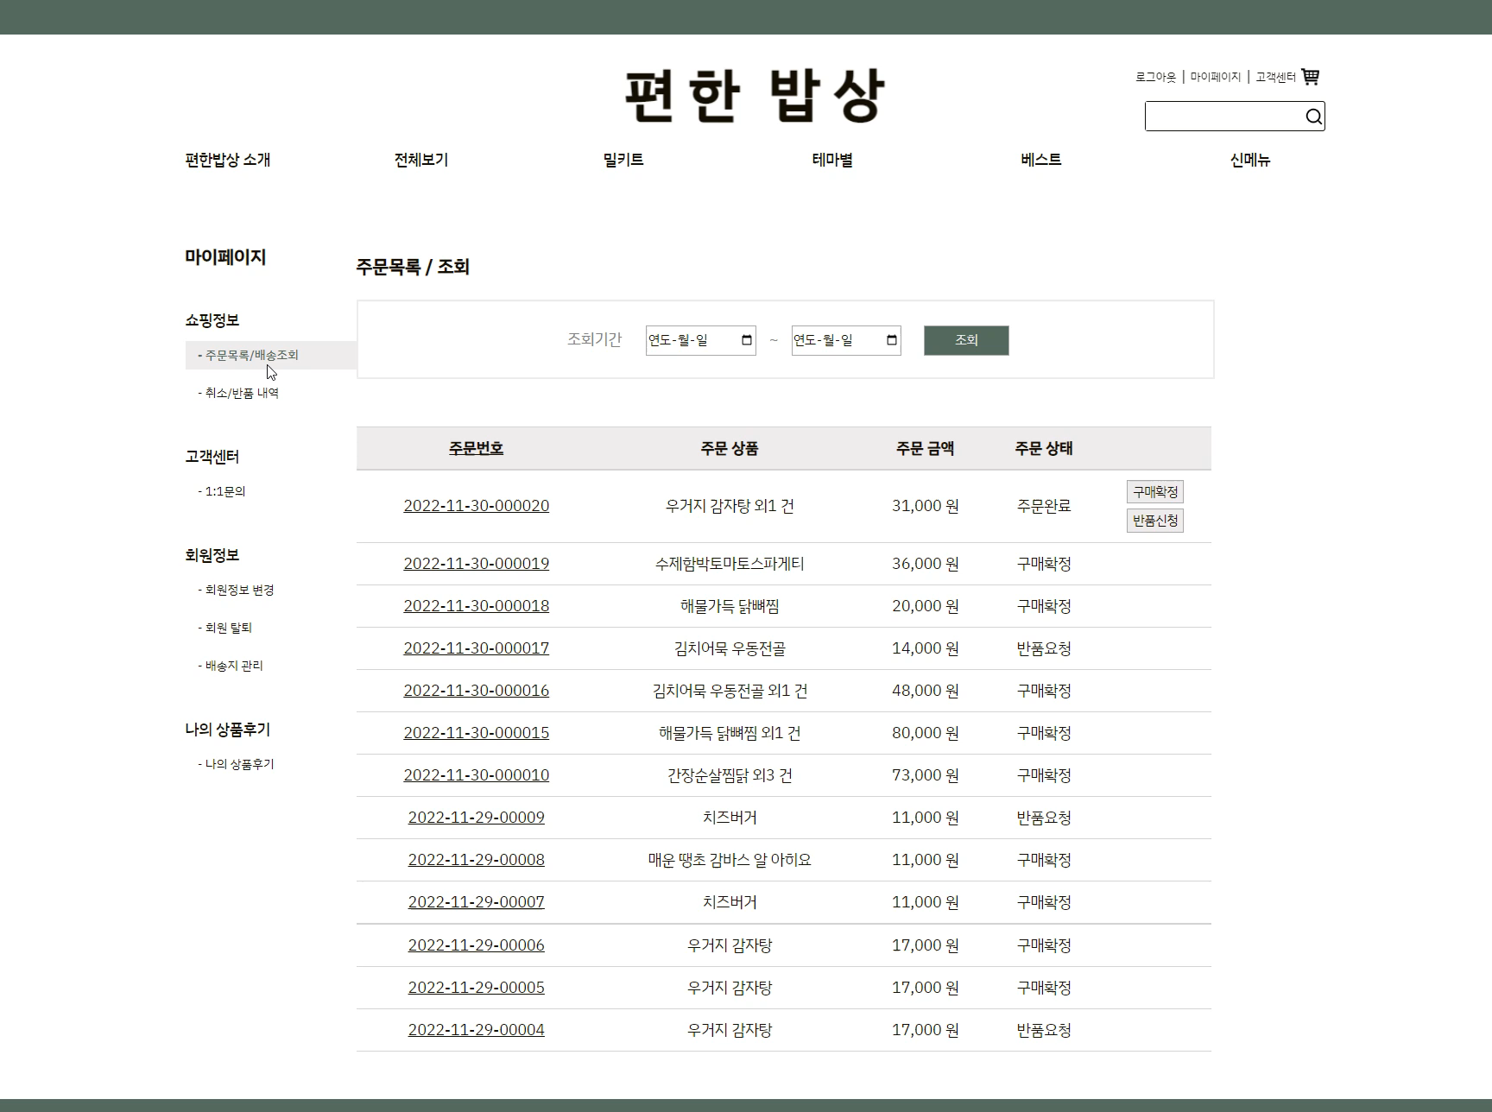
주문조회

Slide 23
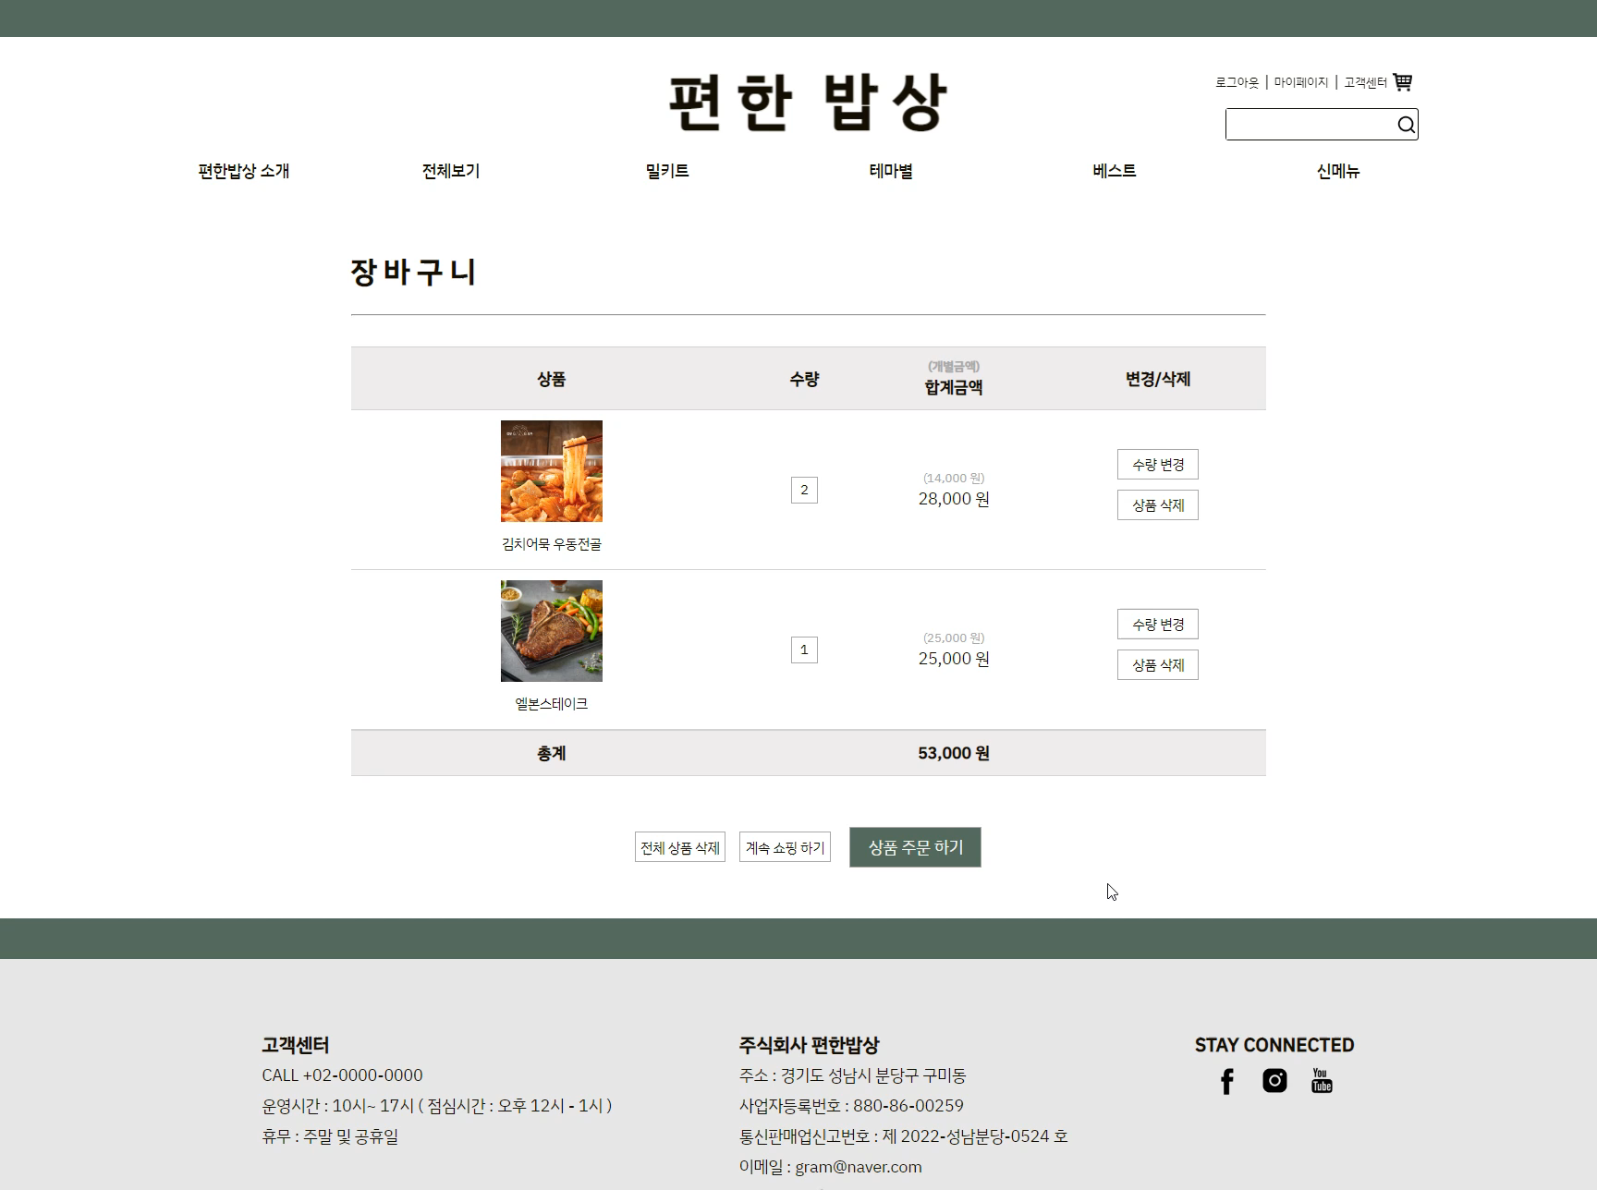
결제 페이지

Slide 24

게시판 - 공지사항ㆍ문의ㆍ후기

Slide 25
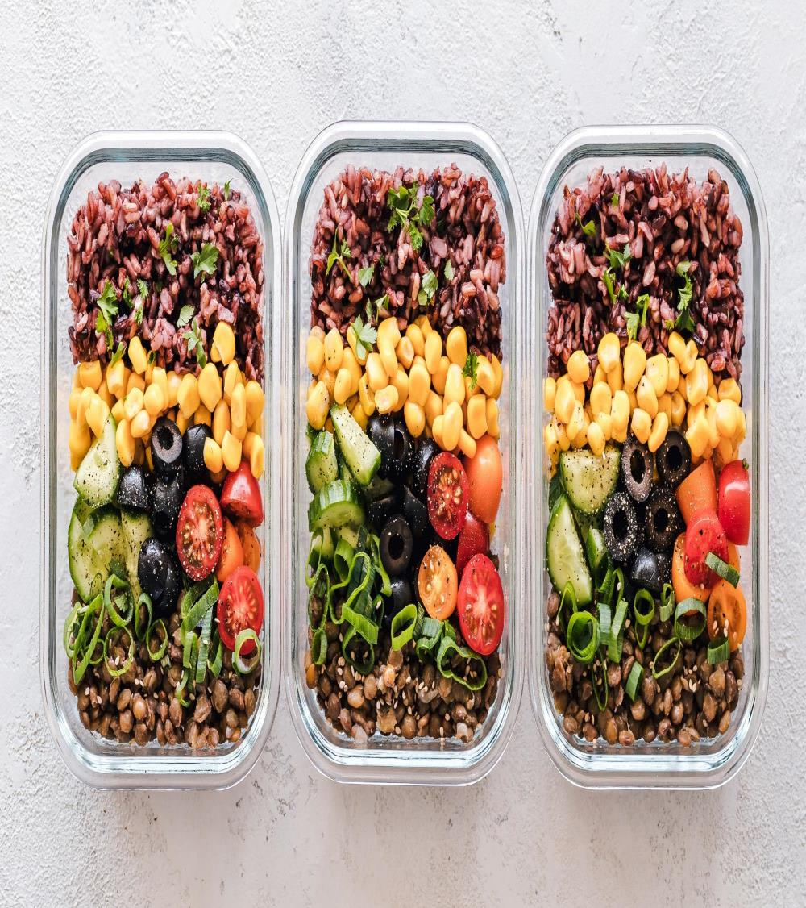
”
팀 원 발 표
ⓒSaebyeol Yu. Saebyeol’s PowerPoint

Slide 26
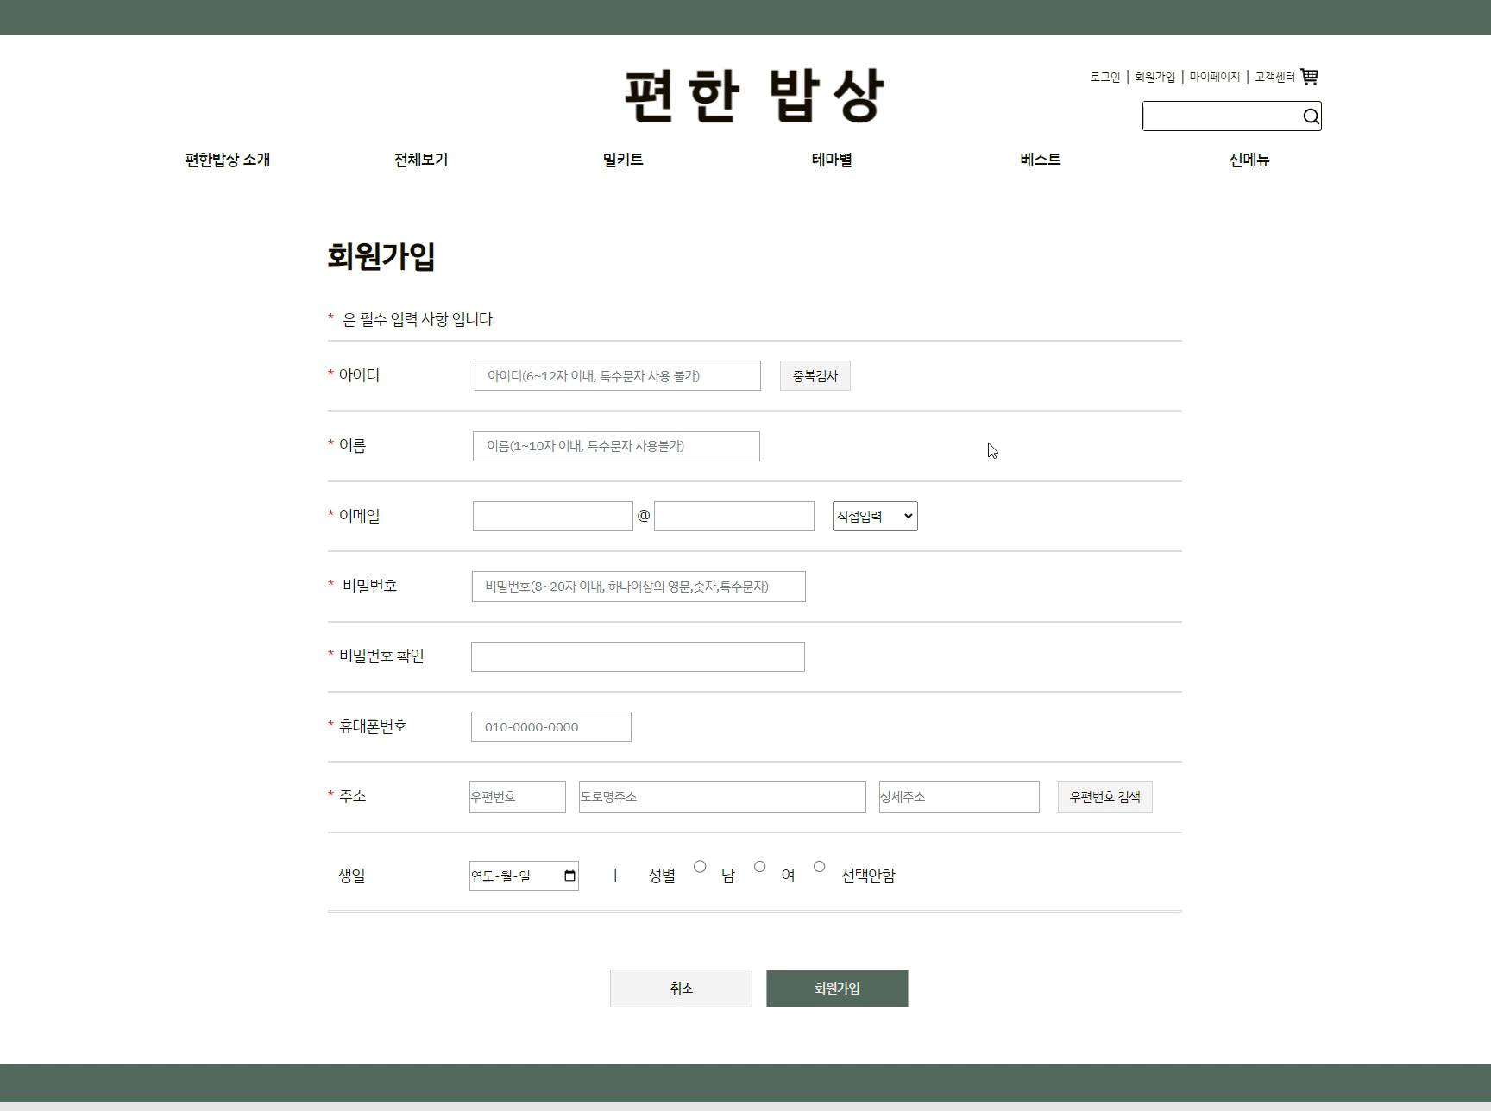
회원가입

Slide 27
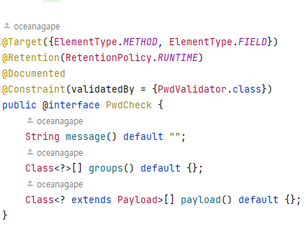
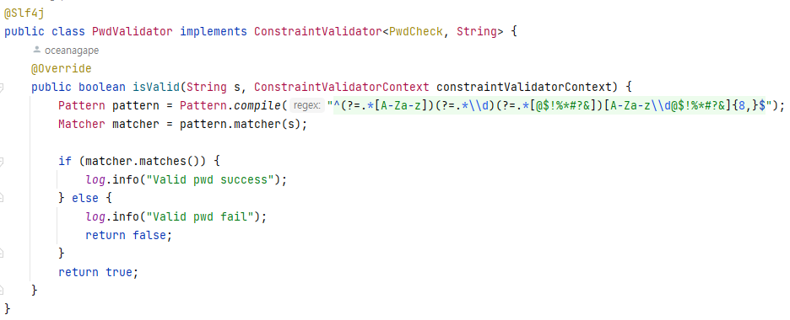
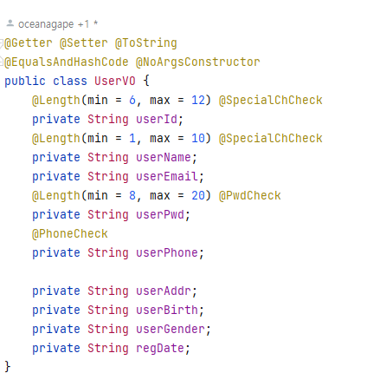
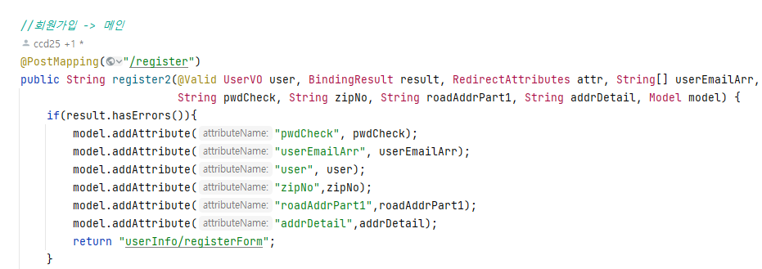
회원가입
Annotation
Validator
VO
Controller

Slide 28
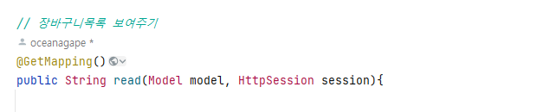
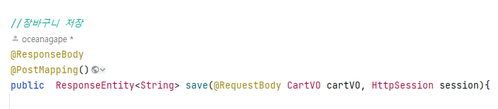
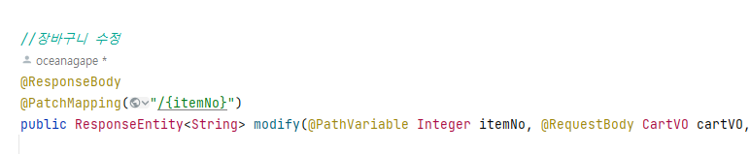
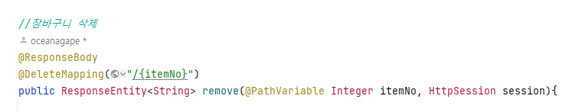
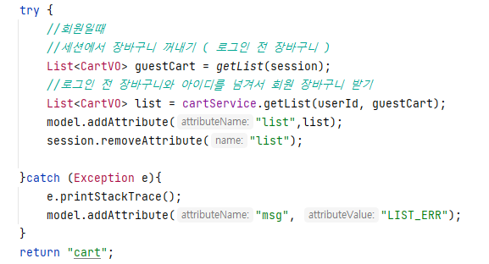
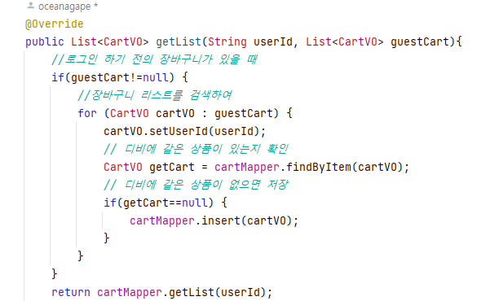
장바구니
REST API
Controller
Service

Slide 29
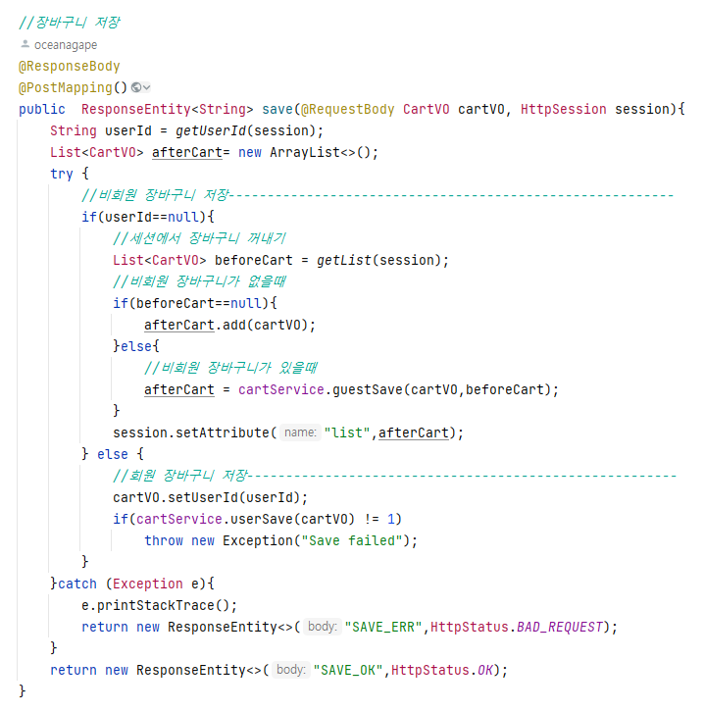
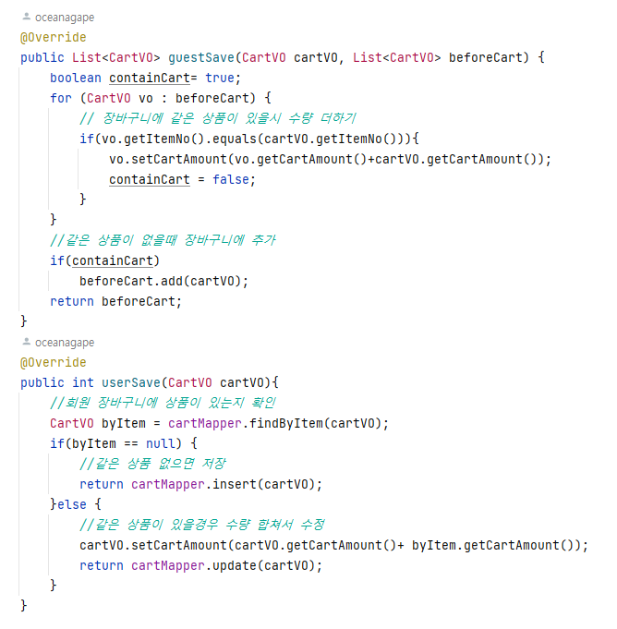
장바구니
Controller
Service

Slide 30
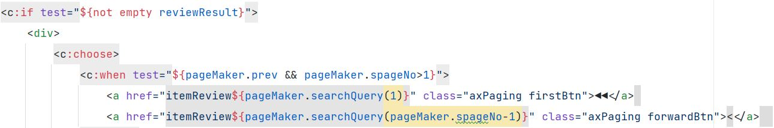
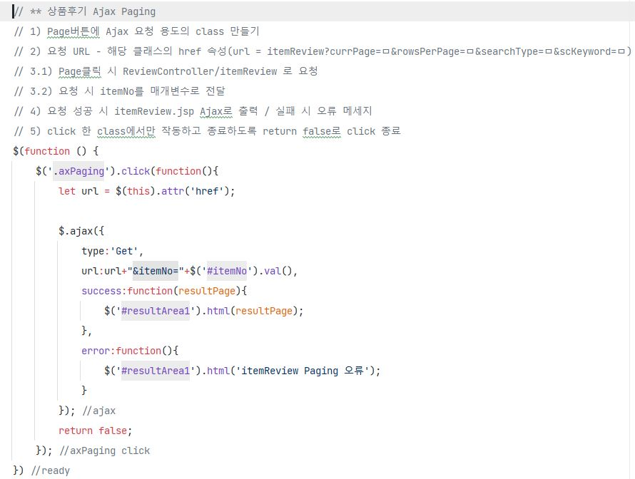
상품 후기
JSP
Java Script

Slide 31
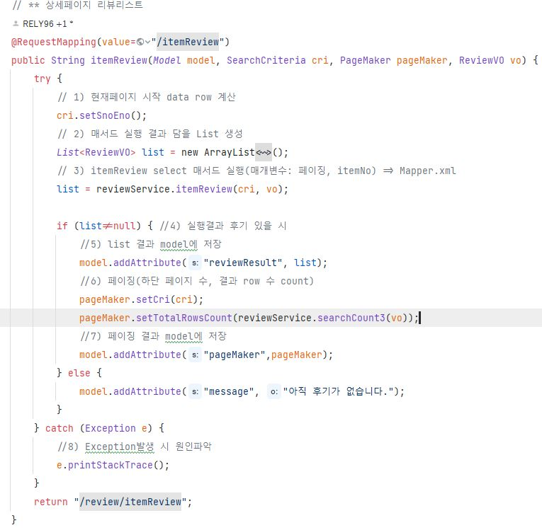
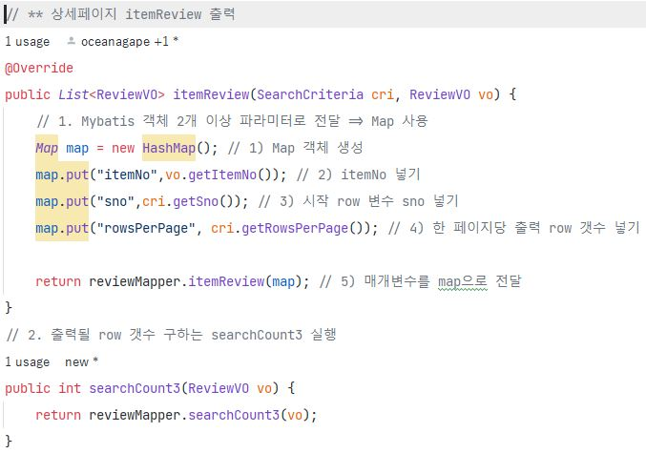
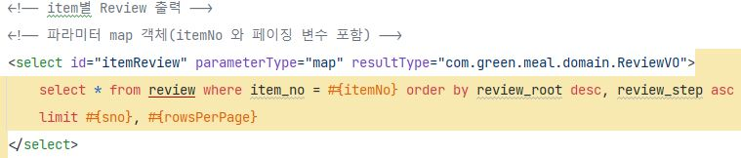
상품 후기
Controller
Service
Mapper

Slide 32
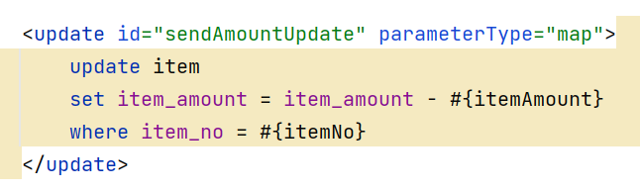
발송처리
Mapper
 | itemNo (상품번호) | itemAmount (주문수량)
감바스 | 28 | 2
스테이크 | 29 | 3

Slide 33
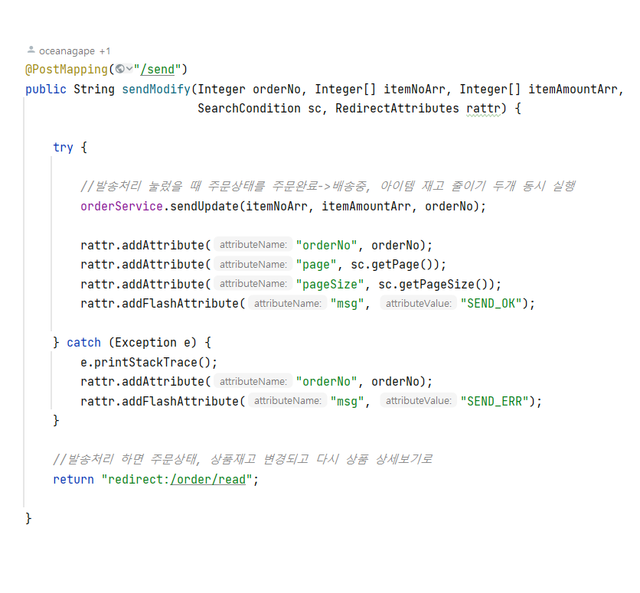
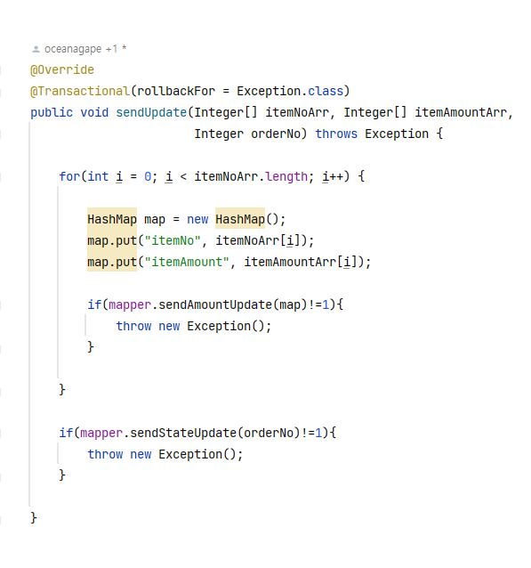
발송처리
Controller
Service

Slide 34

발송처리
감사합니다
 | itemNo (상품번호) | itemAmount (주문수량)
감바스 | 28 | 2
스테이크 | 29 | 3

